Slide 1
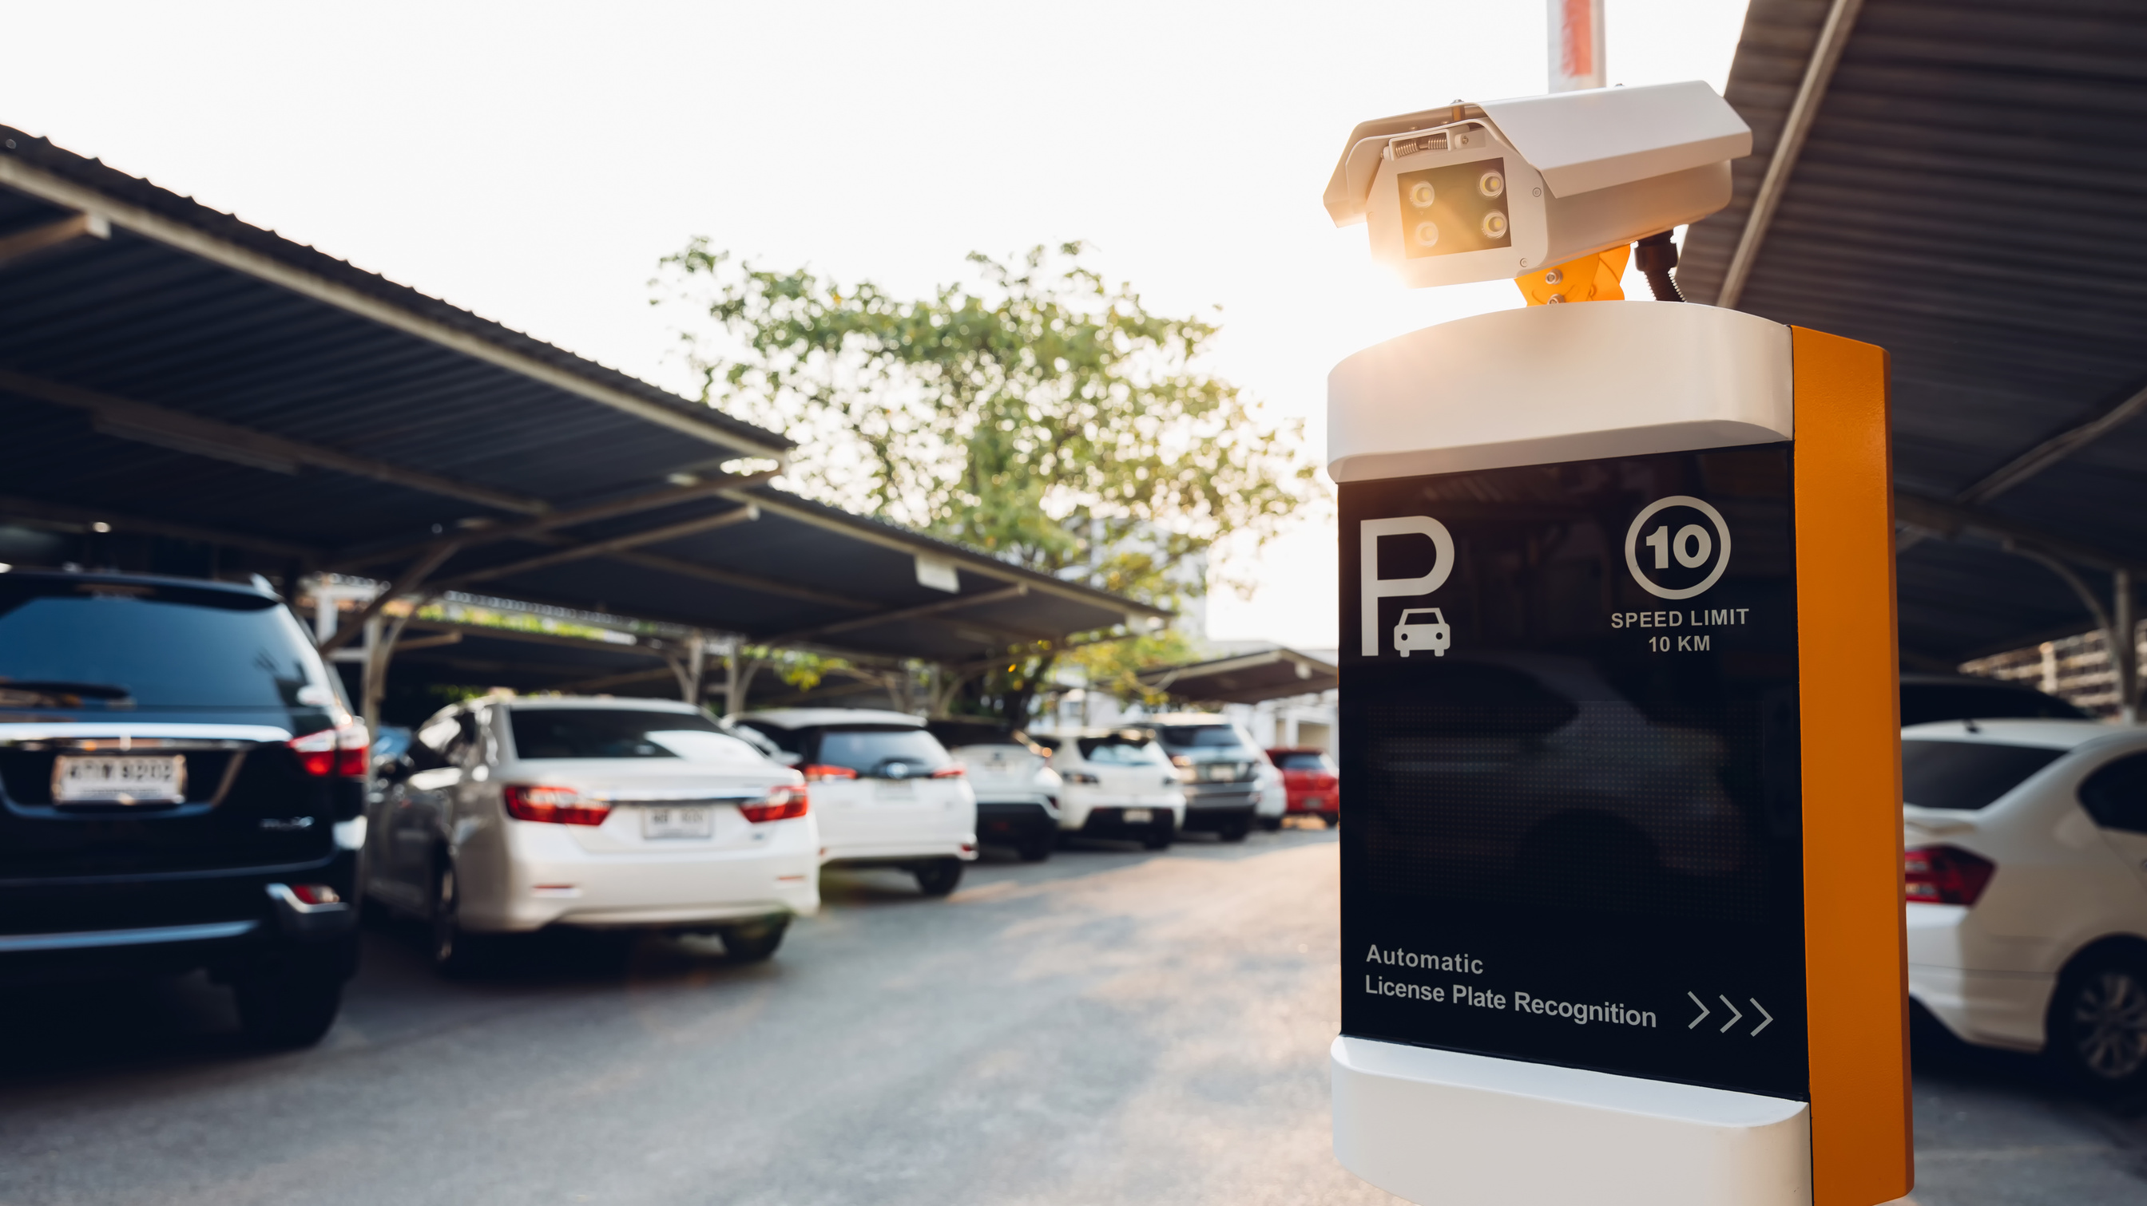
TUGAS BESAR PENGENALAN KOMPUTASI
Manajemen Parkir
Apartemen
KELOMPOK 4

Slide 2
PEMBAGIAN TUGAS
Audy Alicia Renatha | Nicholas A. Lucas | Amanda Nadine C. | Lintang Suminar | Syahrizal Bani Khairan
19623169 | 19623218 | 16523204 | 16523162 | 19623260
Pembuatan Dekomposisi dan Program | Pembuatan Dekomposisi, Algoritma, Materi Presentasi dan Laporan | Pembuatan Dekomposisi dan Materi Presentasi | Pembuatan Dekomposisi, Materi Presentasi, dan Laporan | Pembuatan Dekomposisi dan Algoritma

Slide 3
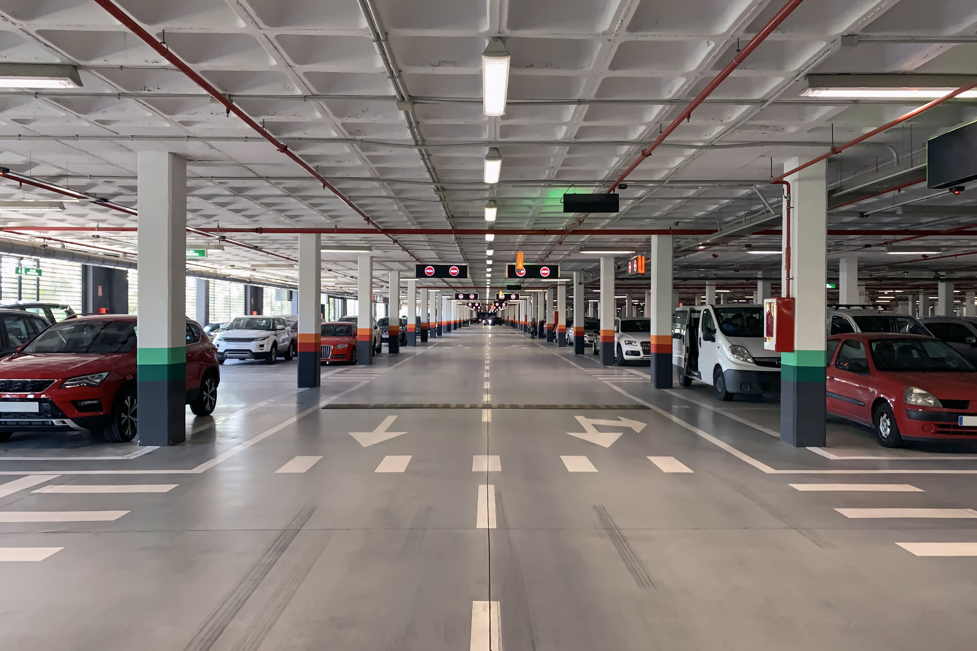
LATAR BELAKANG
Pembuatan program manajemen parkir dilakukan untuk mengoptimalkan ruang parkir, meningkatkan keamanan, dan memberikan akses yang lebih mudah kepada penghuni. Dengan sistem otomatis, pengelola dapat mengelola tempat parkir, memfasilitasi pembayaran, dan menganalisis data untuk meningkatkan layanan, sehingga menciptakan lingkungan apartemen yang lebih efisien dan nyaman bagi semua penghuni.
Oleh karena itu, kami menciptakan program manajemen parkir apartemen sederhana dengan menggunakan Python.

Slide 4

SISTEM PARKIR
Sistem parkir adalah suatu sistem yang dirancang untuk mengatur dan mengelola parkir kendaraan di suatu area tertentu.
Tujuan utama dari sistem parkir adalah untuk memastikan efisiensi, kenyamanan, dan keamanan dalam penggunaan ruang parkir.

Slide 5
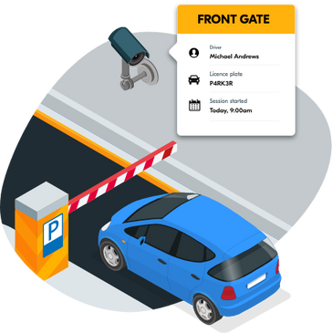


TEKNOLOGI TERKINI DALAM SISTEM PARKIR
Pengenalan Plat Nomor Otomatis (ANPR)
Aplikasi Seluler
Internet of Things (IoT)
Teknologi ANPR menggunakan kamera untuk mengenali plat nomor kendaraan secara otomatis. Hal ini memungkinkan akses dan keluar dari area parkir tanpa perlu kartu akses atau token.
Aplikasi seluler parkir memungkinkan pengguna untuk mencari tempat parkir kosong, membayar tarif, dan mengelola waktu parkir melalui ponsel mereka.
Sensor IoT digunakan untuk memantau ketersediaan tempat parkir. Data yang dikumpulkan oleh sensor ini digunakan untuk memberikan informasi real-time tentang slot parkir yang kosong kepada pengguna.

Slide 6
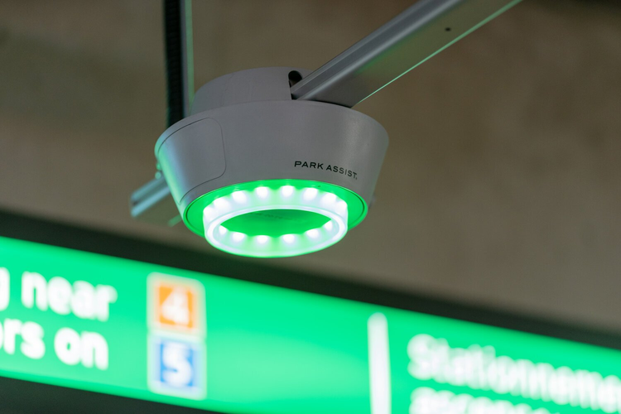
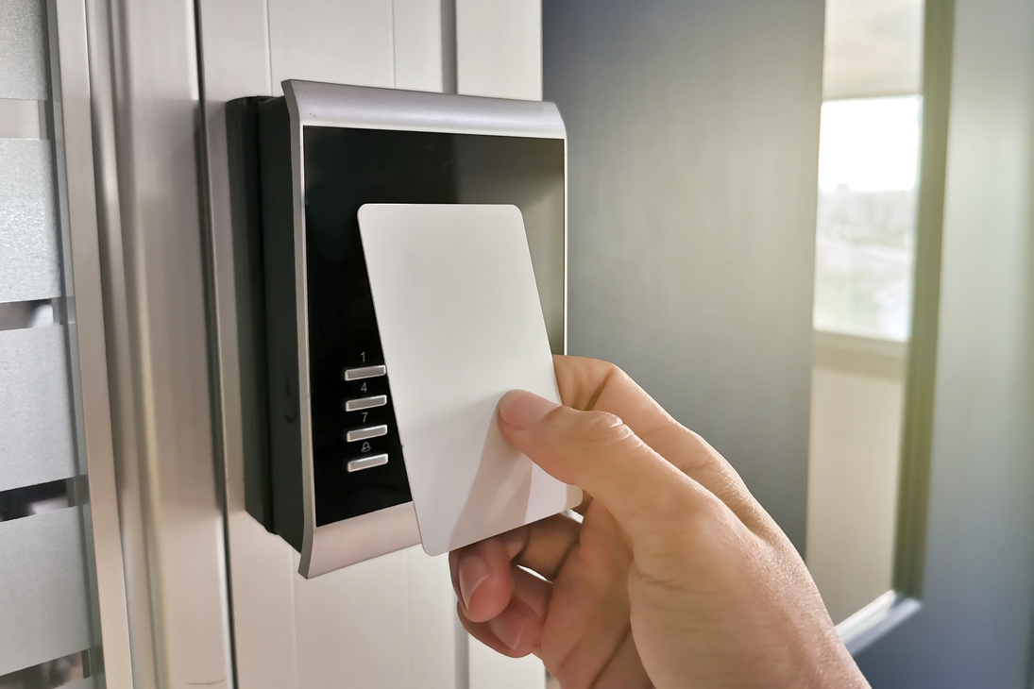
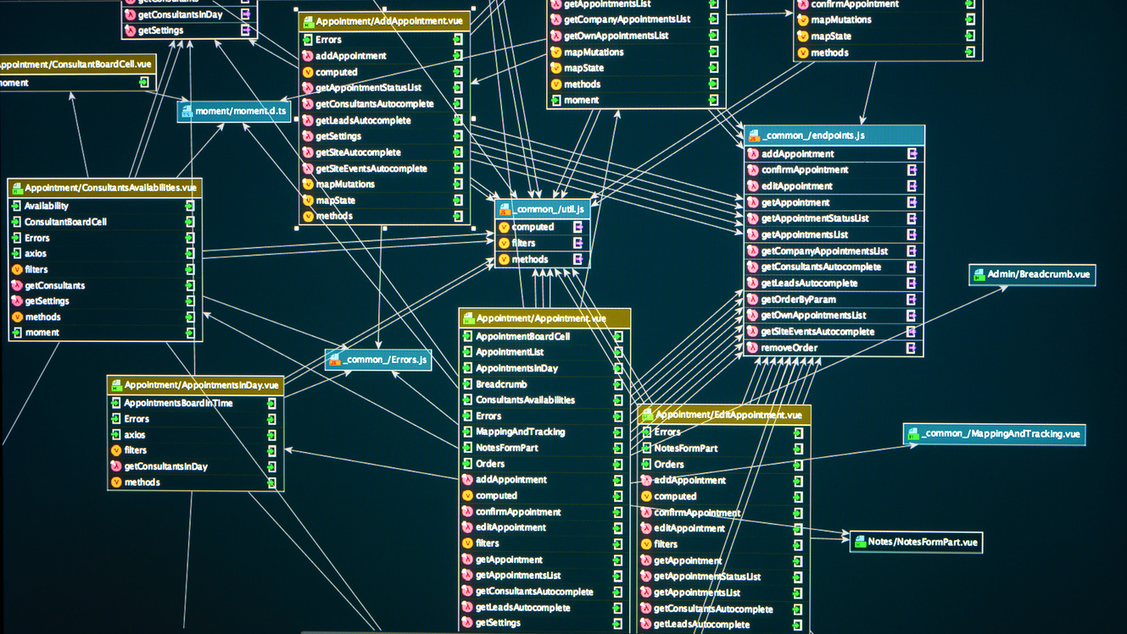
KOMPONEN SISTEM PARKIR
Pengawasan Ruang Parkir
Pengendalian Akses
Database
Sensor atau kamera digunakan untuk memantau ketersediaan slot parkir.
Sistem parkir sering menggunakan gerbang atau alat pengenalan kendaraan, seperti kartu akses atau nomor plat, untuk mengatur siapa yang boleh masuk dan keluar dari area parkir.
Untuk mengumpulkan dan menyediakan informasi mengenai ketersediaan parkir, tipe kendaraan, jumlah kendaraan yang masuk dan keluar

Slide 7
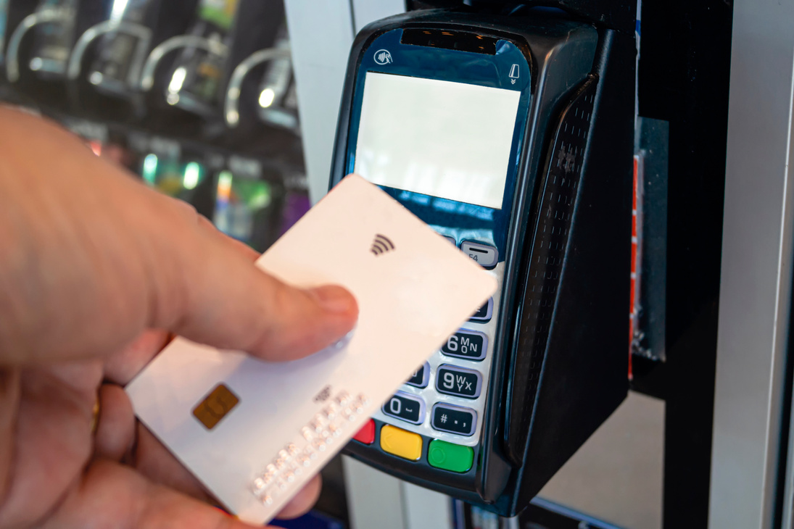
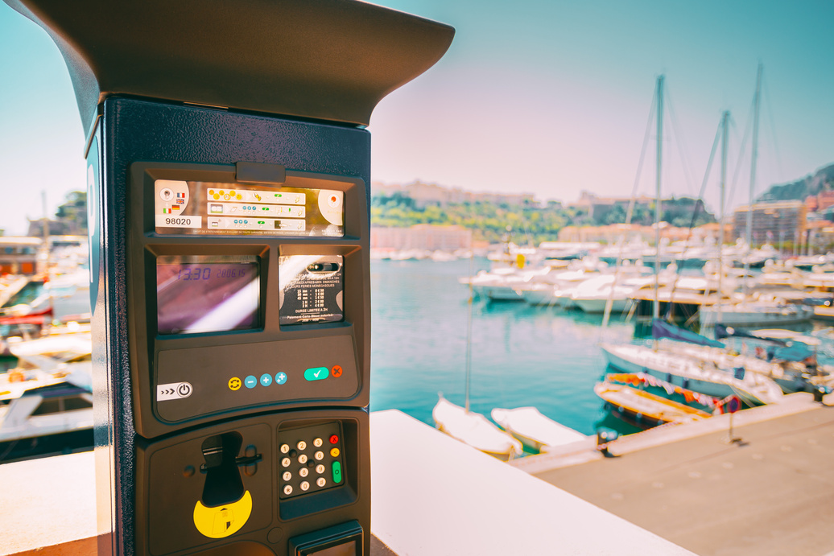

KOMPONEN SISTEM PARKIR
Pembayaran Otomatis
Penentuan Tarif
Keamanan
Sistem parkir sering mencakup mesin pembayaran otomatis termasuk pembayaran tunai, kartu kredit, atau aplikasi pembayaran digital.
Untuk menentukan tarif kendaraan berdasarkan durasi parkir
Sistem parkir juga mencakup fitur keamanan seperti pengawasan video untuk menghindari tindak kriminal di area parkir.

Slide 8
Kenyamanan Pengguna: Pengguna merasa lebih nyaman dan efisien
Keamanan: Pengawasan video dan sistem keamanan lainnya dapat membantu mencegah tindak kriminal di area parkir.
Pengelolaan yang Lebih Baik: Pemilik area parkir dapat melakukan analisis penggunaan ruang parkir dan merencanakan peningkatan.
Fleksibilitas dalam Tarif Parkir: Memberikan fleksibilitas dalam menetapkan tarif berdasarkan waktu, lokasi, atau permintaan
Penghematan Waktu dan Energi: Pengguna parkir mengetahui di mana tempat parkir tersedia sebelum memasuki area parkir.
KEUNTUNGAN SISTEM PARKIR

Slide 9
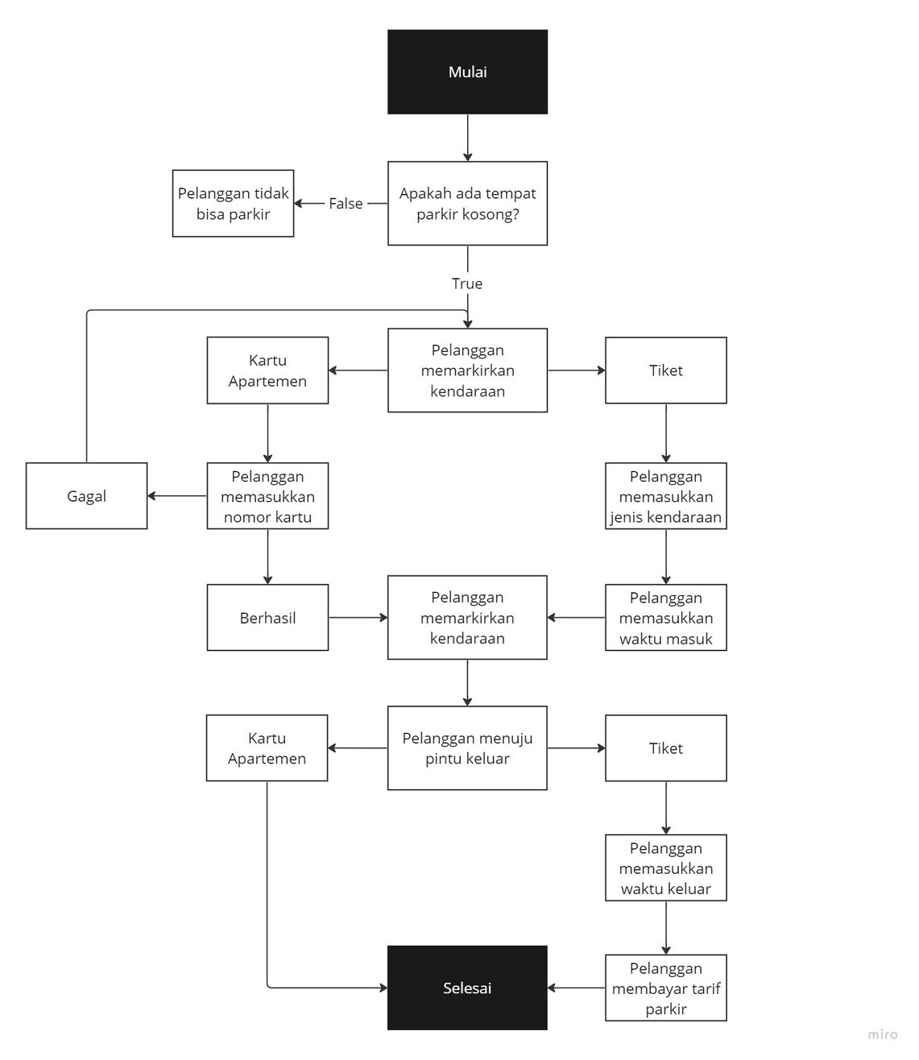
DEKOMPOSISI UMUM
Manajemen Parkir Apartemen

Slide 10
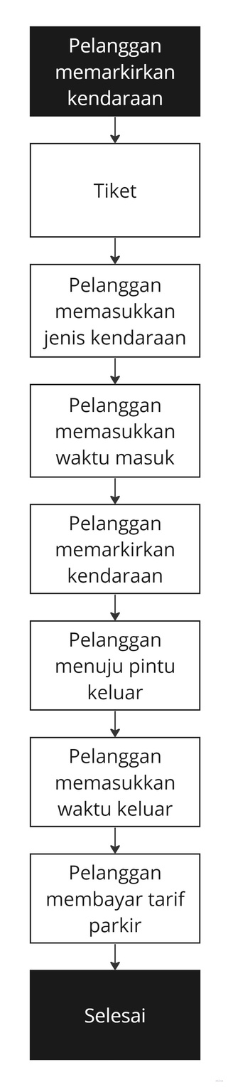
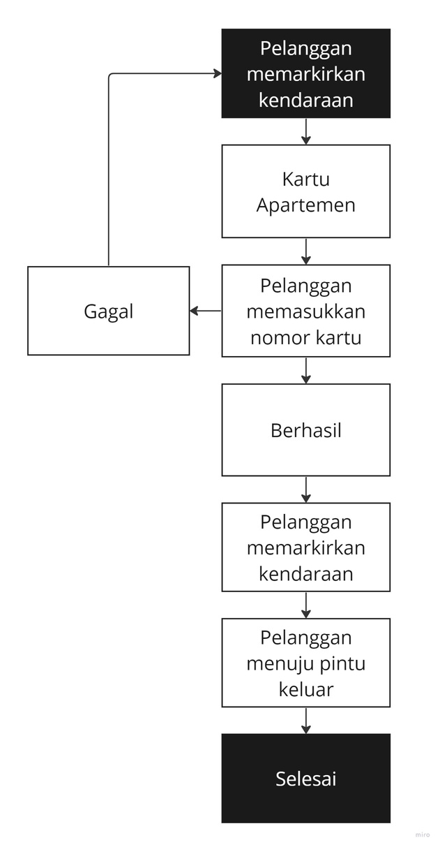
DEKOMPOSISI BAGIAN
Manajemen Parkir Apartemen

Slide 11

DESKRIPSI SIMULASI
Metode Kartu Apartemen
01 | Pengguna masuk ke parkiran
02 | Jika ada parkiran kosong, pengguna menginput metode parkir
03 | Pengguna dengan metode kartu parkiran menginput nomor kartu apartemen
04 | Mengecek nomor kartu apartemen dengan nomor kartu yang terdaftar
05 | Jika kartu tidak terdaftar, pengguna kembali ke laman memilih metode parkir (2)
06 | Pengguna keluar parkir

Slide 12
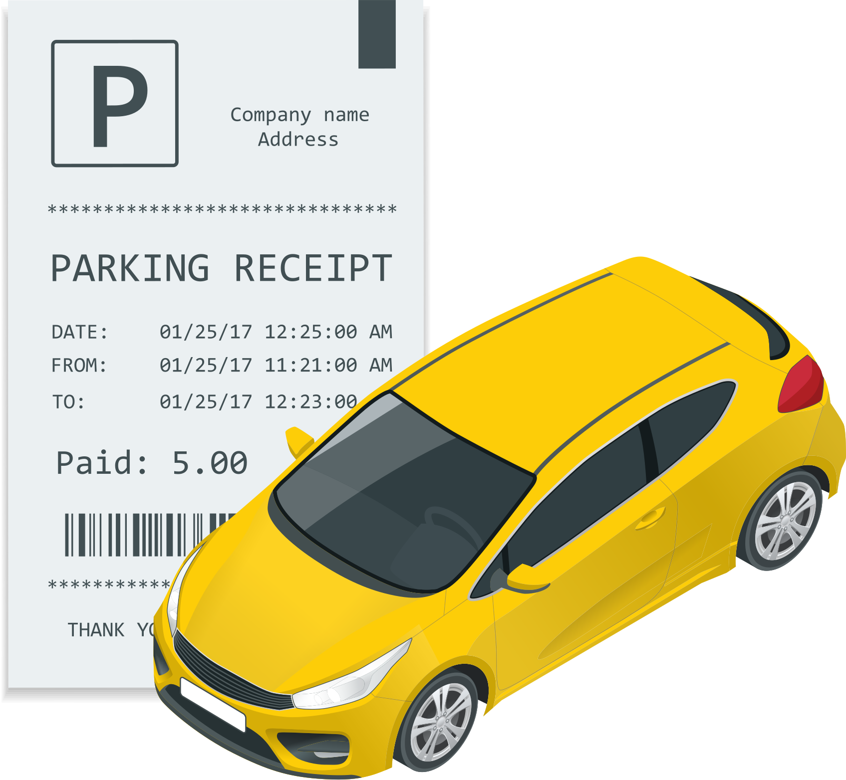
DESKRIPSI SIMULASI
Metode Tiket Parkir
01 | Pengguna masuk ke parkiran
02 | Jika ada parkiran kosong, pengguna menginput metode parkir
03 | Pengguna dengan metode tiket menginput jenis kendaraan
04 | Pengguna menginput waktu masuk parkiran
05 | Pengguna menginput waktu keluar parkiran
06 | Menghitung durasi parkir dan tarif parkir dengan fungsi tarif_parkir( )
07 | Pengguna membayar dan keluar parkir

Slide 13
DESKRIPSI SIMULASI
Tarif Parkir
01 | Motor
Tarif rata sebesar Rp 2.000,00 tiap jam
02 | Mobil
Tarif awal sebesar Rp 3.000,00, diikuti tarif rata sebesar Rp 2.000,00 tiap jam

Slide 14
PSEUDOCODE
Inisialisasi Fungsi
Function tarif_parkir :
Input: jenis_kendaraan, jam_masuk, jam_keluar
difference ← jam_keluar - jam_masuk - ((jam_keluar//100 - jam_masuk//100)*40)
durasi_parkir ← (difference // 60) + 1
if (jenis_kendaraan == 1) then
tarif ← 3000 + 2000*(durasi_parkir-1)
else if (jenis_kendaraan == 2) then
tarif ← 2000*durasi_parkir
Output: tarif

Slide 15
PSEUDOCODE
Inisialisasi
jumlah_parkir ← {input}
parkir_occupied ← {input}
parkir_kosong ← jumlah_parkir - parkir_occupied
list_kartu ← ["SP01", "SP02", "SP03", "SP03", "SP04", "SP05"]
output("Selamat datang di Skyland Park!")
output(parkir_kosong)
if (parkir_kosong == 0) then
output("Mohon maaf, parkiran saat ini sedang penuh.")
valid ← False

Slide 16
PSEUDOCODE
Perulangan dan Terminasi
while (not valid) do
output("Pilih metode parkir:")
output("(1) Kartu Apartemen")
output("(2) Tiket/Resi")
input(tipe_entrant)
{ Metode kartu }
if (tipe_entrant == 1) then
input(nomor_kartu)
i traverse [0..len(list_kartu)]
if (list_kartu[i] == nomor_kartu) then
output("Silahkan masuk.")
output("Terima kasih.")
valid ← True
if (valid == False) then
output("Nomor kartu tidak ditemukan!")
{ Metode karcis }
if (tipe_entrant == 2) then
valid ← True
output("Pilih jenis kendaraan:")
output("(1) Mobil")
output("(2) Motor")
input(jenis_kendaraan)
input(jam_masuk)
output("Silahkan masuk.")
input(jam_keluar)
output(tarif_parkir(jenis_kendaraan, jam_masuk, jam_keluar))
output("Terima kasih.")

Slide 17
ASPEK PEMROGRAMAN DASAR
Conditional
Looping
Menentukan langkah sesuai dengan kondisi yang terjadi. Dimanfaatkan untuk menentukan perintah pada percabangan jenis metode parkir.
Menjalankan sejumlah perintah dalam perulangan, sesuai dengan syarat yang ditentukan. Dimanfaatkan untuk melakukan pengecekan nomor kartu.
Array
Function
Dimanfaatkan untuk menyatakan daftar nomor kartu apartemen yang terdaftar di sistem.
Dimanfaatkan untuk menyatakan sub-program untuk menentukan harga tarif parkir bagi jenis kendaraan yang berbeda.

Slide 18
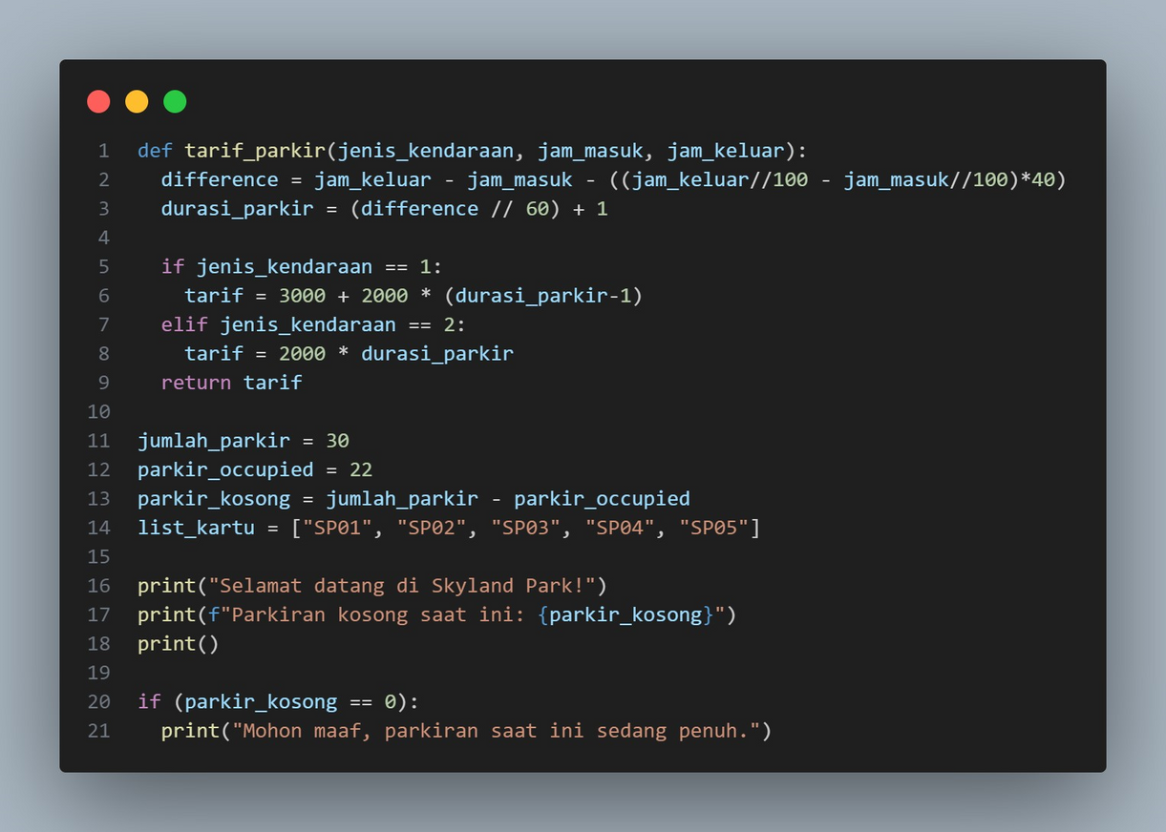
SIMULASI
Inisialisasi Fungsi dan Inisialisasi

Slide 19
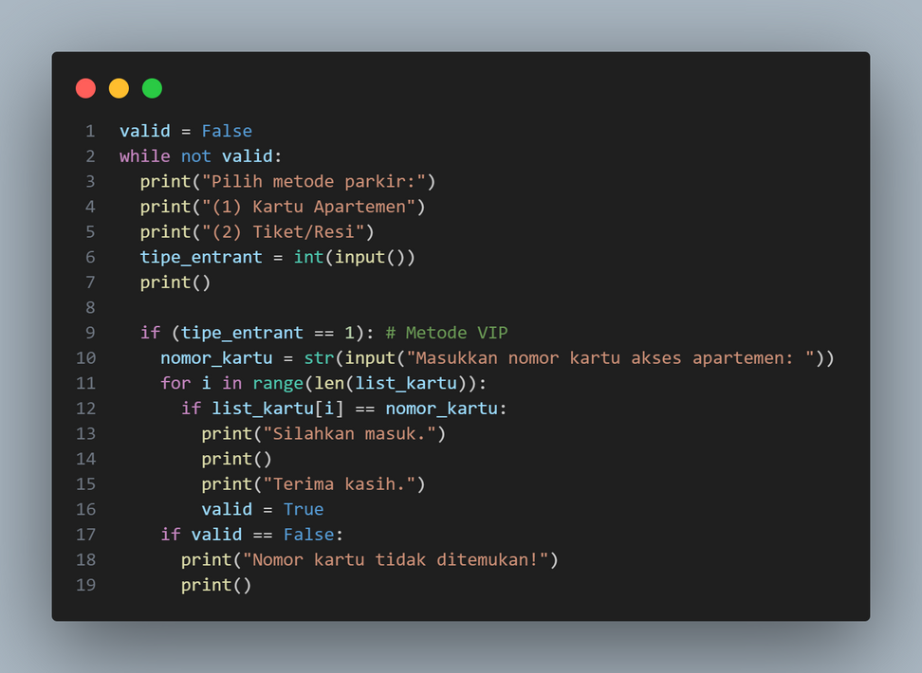
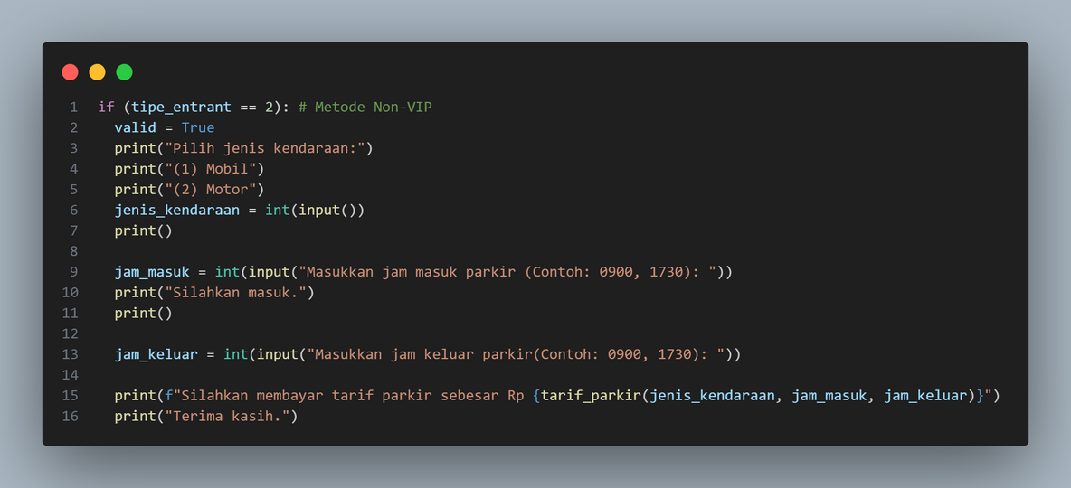
SIMULASI
Perulangan dan Terminasi

Slide 20

Kesimpulan
Pemahaman berpikir komputasi menggunakan python
Analisis dan penyelesaian suatu permasalahan
Simulasi sistem parkir apartemen
Pemrosesan data

Slide 21

01 | Memahami konsep dasar komputasi
02 | Mengembangkan keterampilan dan pengaplikasian pemrograman
03 | Melatih kolaborasi tim dan manajemen proyek
04 | Meningkatkan kreativitas dan inovasi
05 | Mengingkatkan kemampuan analisis dan penalaran
Lesson
Learned

Slide 22
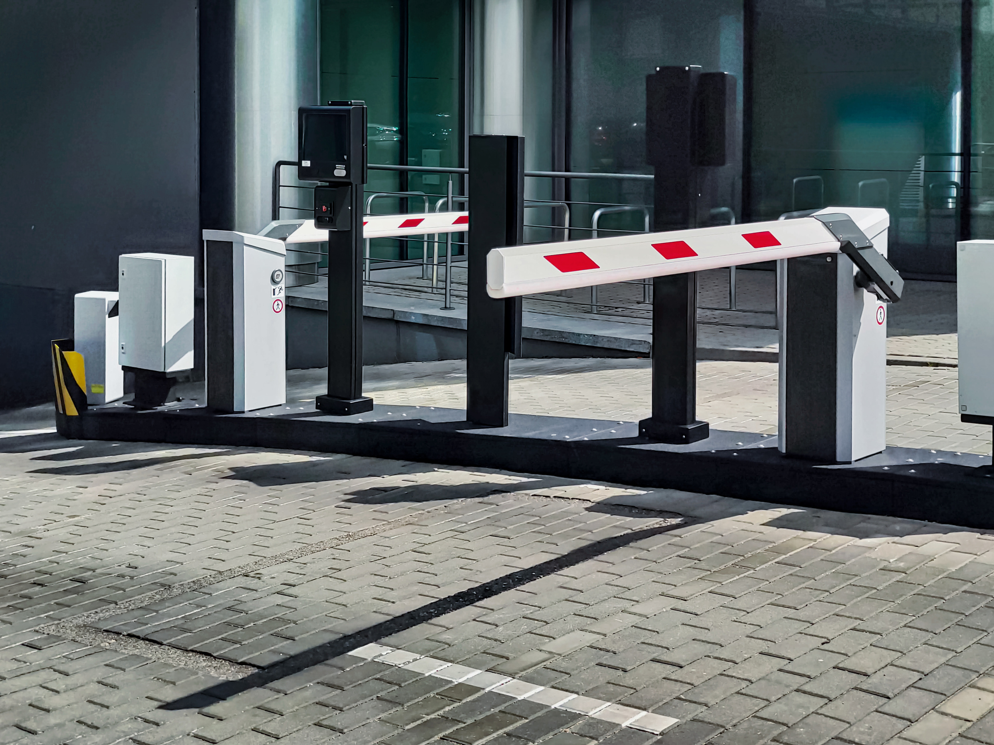
Terima kasih!

